Slide 1


Запомни звук Л в середине слова

Slide 2
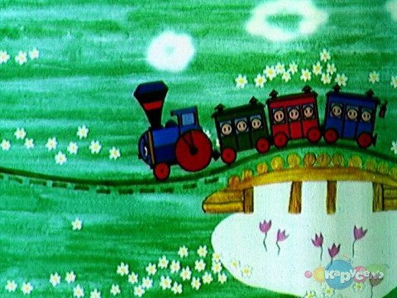


Спой песенку со слогами ЛА, ЛЭ, ЛЫ.
Помни! На звуке Л прижимай широкий плоский передний край языка
к передним зубам.
Первый куплет: ЛА-ЛА-ЛА
Второй куплет: ЛЭ-ЛЭ-ЛЭ

Slide 3
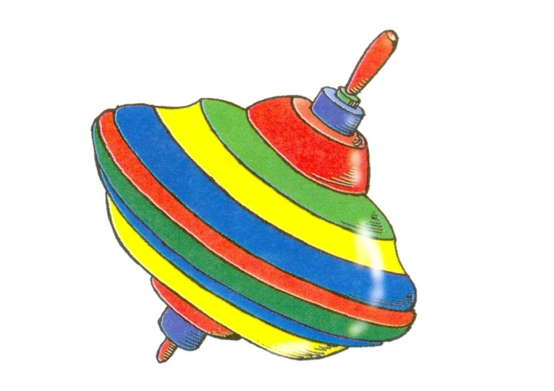
Повтори слова, чётко проговаривая звук «Л»

Slide 4


Slide 5
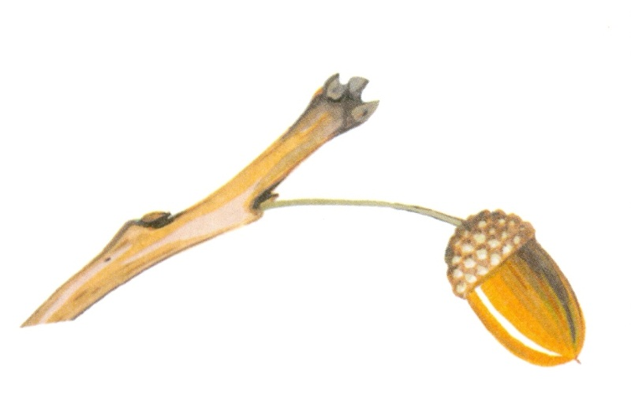

Slide 6
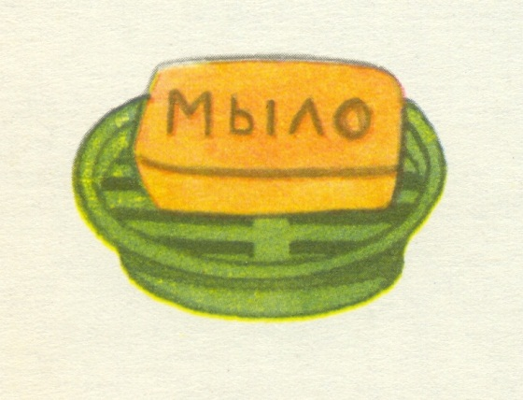

Slide 7
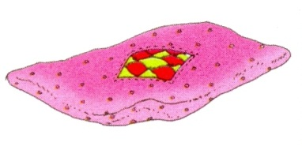

Slide 8
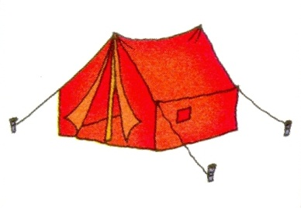

Slide 9
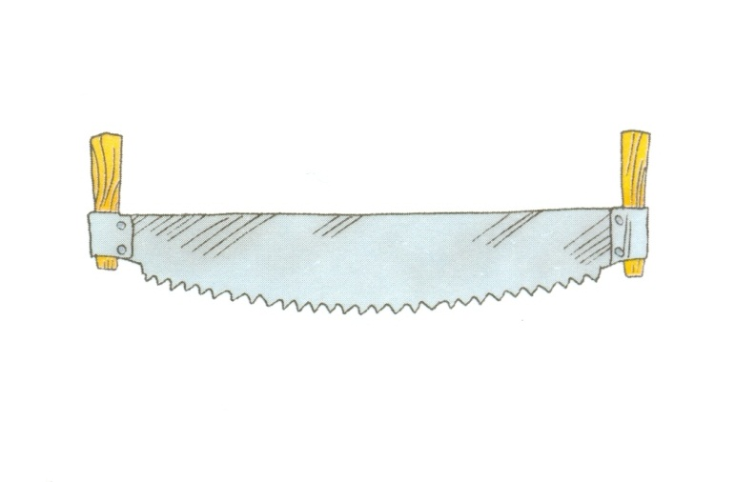

Slide 10
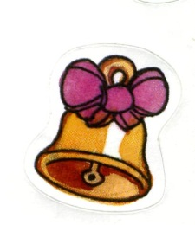

Slide 11
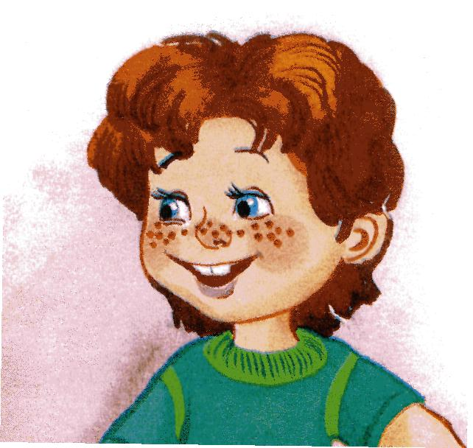
Улыбка

Slide 12
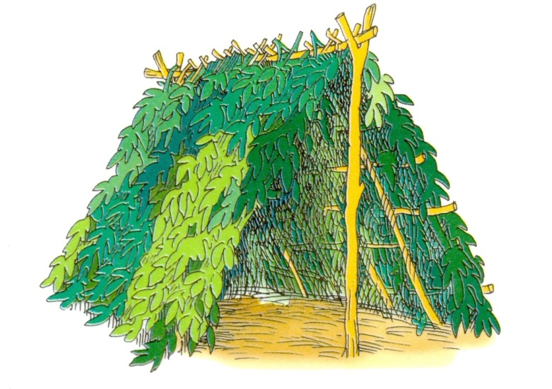

Slide 13
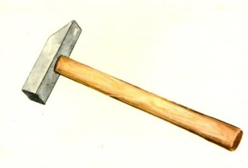

Slide 14


Slide 15
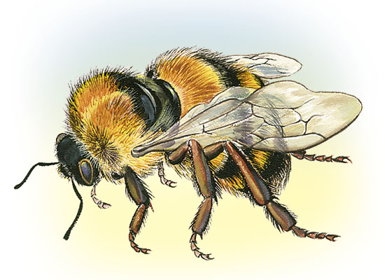

Slide 16

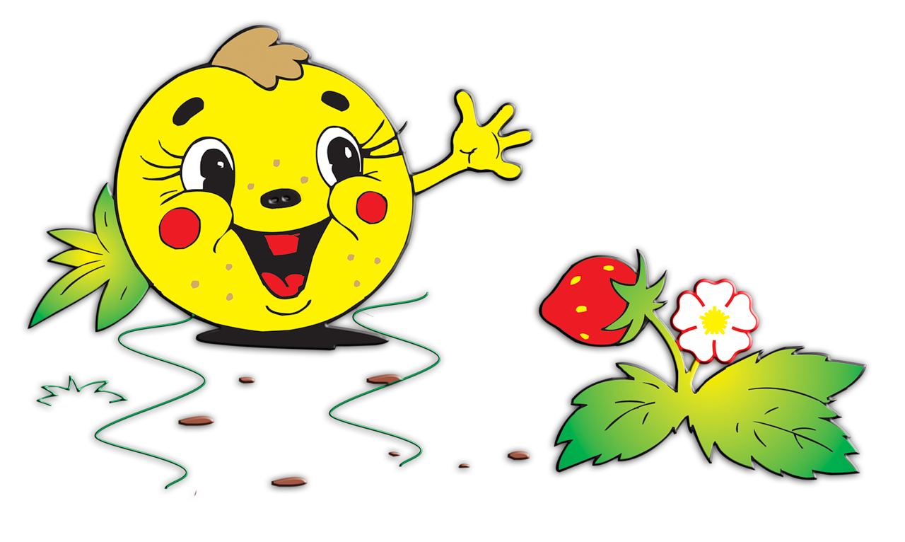
Молодец!

